Slide 1
CHÀO MỪNG CÁC EM ĐẾN VỚI TIẾT
Hoạt động trải nghiệm 1
Bài 6
Giáo viên: Bùi Thị Quỳnh

Slide 2


Slide 3
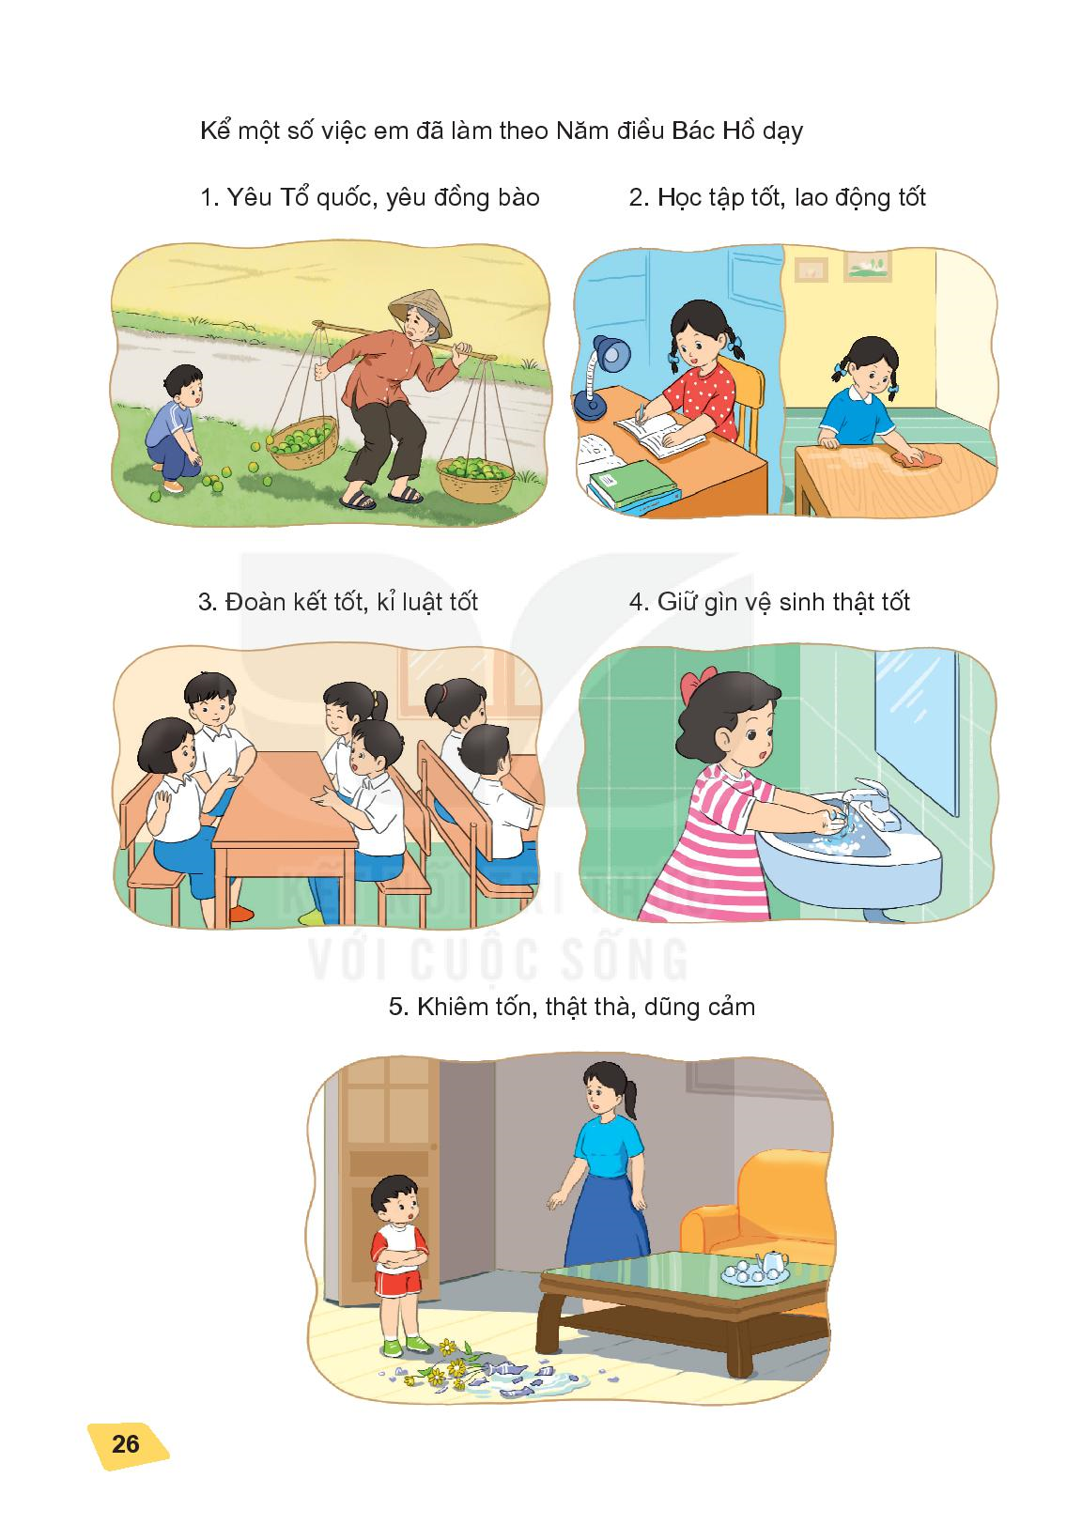

Slide 4
